Slide 1


机器学习：朴素贝叶斯
汇报人：任放 学号：21085401007
年级：研一 日期：2021/12/2
汇报人：

Slide 2
主要内容
第一部分：贝叶斯原理
第二部分：极大似然估计
第三部分：最大后验估计
第四部分：朴素贝叶斯
第五部分：实验部分
第六部分：总结

Slide 3
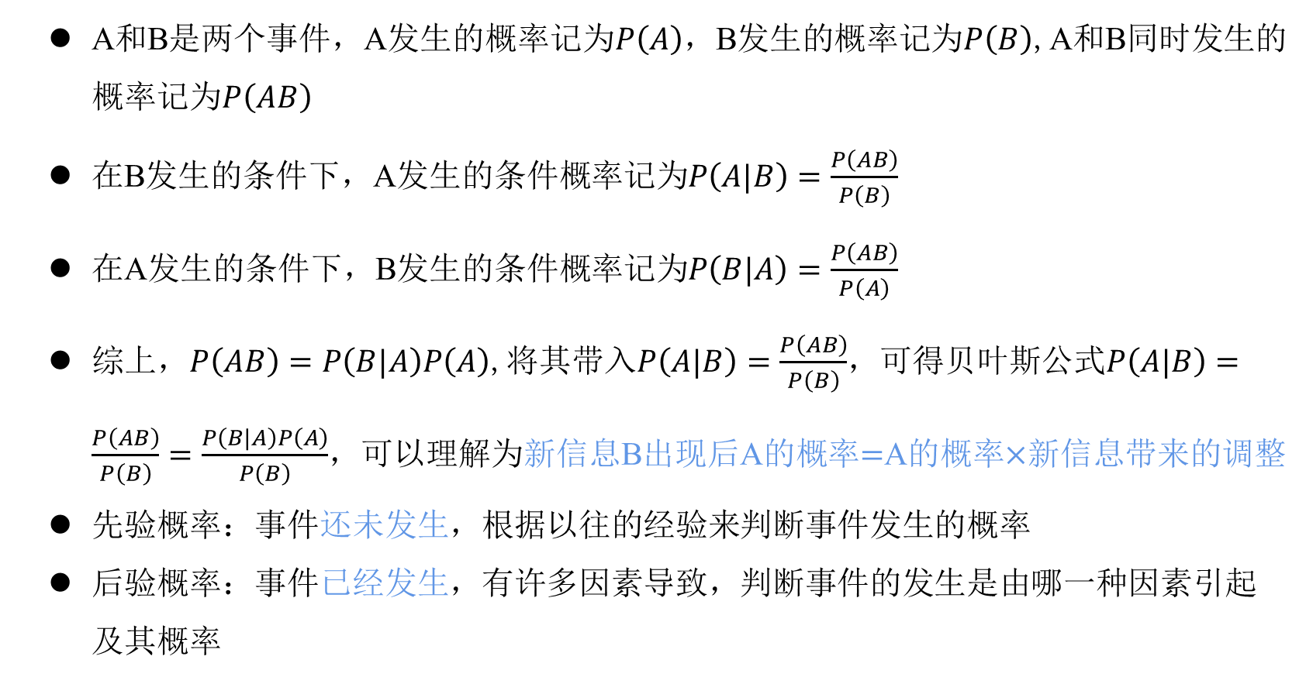
贝叶斯原理
A和B是两个事件，A发生的概率记为$P\left(A\right)，$B发生的概率记为$P\left(B\right)$,A和B同时发生的概率记为$P\left(AB\right)$
在B发生的条件下，A发生的条件概率记为$P\left(A|B\right)=\frac{P\left(AB\right)}{P\left(B\right)}$
在A发生的条件下，B发生的条件概率记为$P\left(B|A\right)=\frac{P\left(AB\right)}{P\left(A\right)}$
综上，$P\left(AB\right)=P\left(B|A\right)P\left(A\right)$,将其带入$P\left(A|B\right)=\frac{P\left(AB\right)}{P\left(B\right)}$，可得贝叶斯公式$P\left(A|B\right)=\frac{P\left(AB\right)}{P\left(B\right)}=\frac{P\left(B|A\right)P\left(A\right)}{P\left(B\right)}$，可以理解为新信息B出现后A的概率$=$A的概率$×$新信息带来的调整
先验概率：事件还未发生，根据以往的经验来判断事件发生的概率
后验概率：事件已经发生，有许多因素导致，判断事件的发生是由哪一种因素引起及其概率

Slide 4
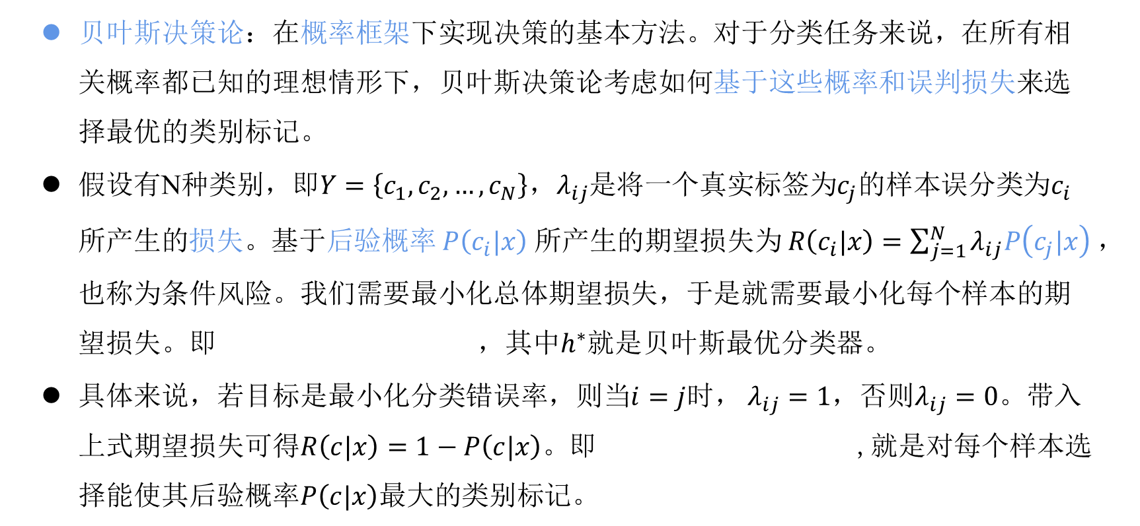
贝叶斯原理
贝叶斯决策论：在概率框架下实现决策的基本方法。对于分类任务来说，在所有相关概率都已知的理想情形下，贝叶斯决策论考虑如何基于这些概率和误判损失来选择最优的类别标记。
假设有N种类别，即$Y=\left\{c_{1},c_{2},…,c_{N}\right\}$，$λ_{ij}$是将一个真实标签为$c_{j}$的样本误分类为$c_{i}$所产生的损失。基于后验概率$P\left(c_{i}|x\right)$所产生的期望损失为$R\left(c_{i}|x\right)=\sum_{j=1}^{N}{λ_{ij}P\left(c_{j}|x\right)}$，也称为条件风险。我们需要最小化总体期望损失，于是就需要最小化每个样本的期望损失。即 ，其中$h^{∗}$就是贝叶斯最优分类器。
具体来说，若目标是最小化分类错误率，则当$i=j$时， $λ_{ij}=1$，否则$λ_{ij}=0。$带入上式期望损失可得$R\left(c|x\right)=1−P\left(c|x\right)。$即 ,就是对每个样本选择能使其后验概率$P\left(c|x\right)$最大的类别标记。

Slide 5
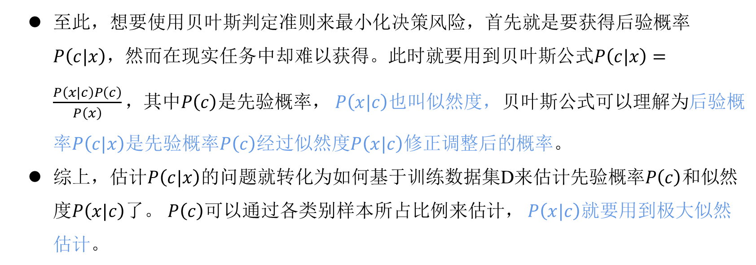
贝叶斯原理
至此，想要使用贝叶斯判定准则来最小化决策风险，首先就是要获得后验概率$P\left(c|x\right)，$然而在现实任务中却难以获得。此时就要用到贝叶斯公式$P\left(c|x\right)=\frac{P\left(x|c\right)P\left(c\right)}{P\left(x\right)}，$其中$P\left(c\right)$是先验概率， $P\left(x|c\right)$也叫似然度，贝叶斯公式可以理解为后验概率$P\left(c|x\right)$是先验概率$P\left(c\right)$经过似然度$P\left(x|c\right)$修正调整后的概率。
综上，估计$P\left(c|x\right)$的问题就转化为如何基于训练数据集D来估计先验概率$P\left(c\right)$和似然度$P\left(x|c\right)$了。 $P\left(c\right)$可以通过各类别样本所占比例来估计， $P\left(x|c\right)$就要用到极大似然估计。

Slide 6
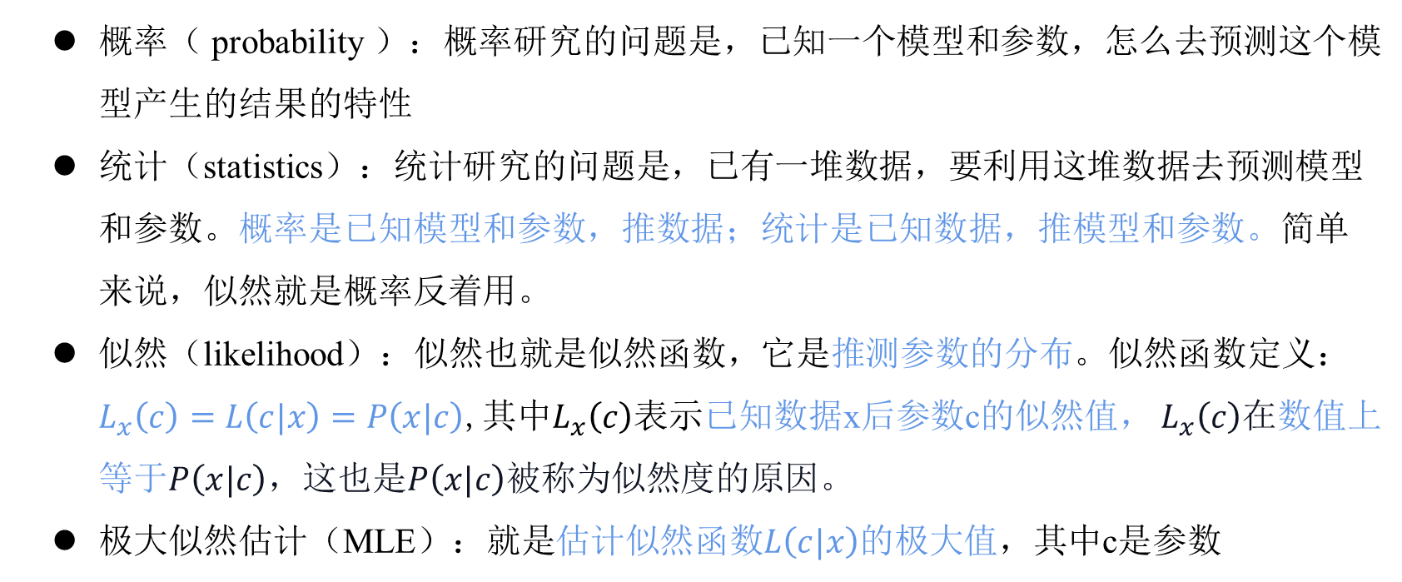
极大似然估计
概率（ probability ）：概率研究的问题是，已知一个模型和参数，怎么去预测这个模型产生的结果的特性
统计（statistics）：统计研究的问题是，已有一堆数据，要利用这堆数据去预测模型和参数。概率是已知模型和参数，推数据；统计是已知数据，推模型和参数。简单来说，似然就是概率反着用。
似然（likelihood）：似然也就是似然函数，它是推测参数的分布。似然函数定义：$L_{x}\left(c\right)=L\left(c|x\right)=P\left(x|c\right)$,其中$L_{x}\left(c\right)$表示已知数据x后参数c的似然值， $L_{x}\left(c\right)$在数值上等于$P\left(x|c\right)$，这也是$P\left(x|c\right)$被称为似然度的原因。
极大似然估计（MLE）：就是估计似然函数$L\left(c|x\right)$的极大值，其中c是参数

Slide 7
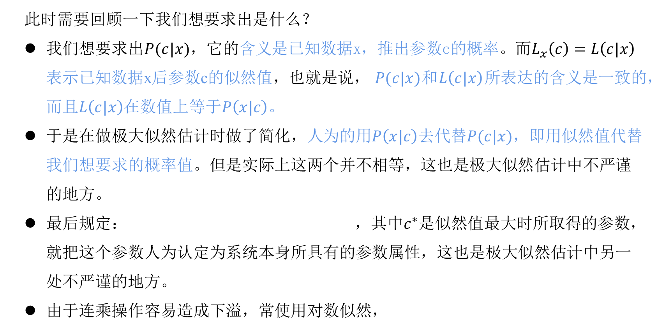
极大似然估计
此时需要回顾一下我们想要求出是什么？
我们想要求出$P(c|x)$，它的含义是已知数据x，推出参数c的概率。而$L_{x}\left(c\right)=L\left(c|x\right)$表示已知数据x后参数c的似然值，也就是说， $P(c|x)$和$L\left(c|x\right)$所表达的含义是一致的，而且$L\left(c|x\right)$在数值上等于$P\left(x|c\right)。$
于是在做极大似然估计时做了简化，人为的用$P\left(x|c\right)$去代替$P(c|x)$，即用似然值代替我们想要求的概率值。但是实际上这两个并不相等，这也是极大似然估计中不严谨的地方。
最后规定： ，其中$c^{∗}$是似然值最大时所取得的参数，就把这个参数人为认定为系统本身所具有的参数属性，这也是极大似然估计中另一处不严谨的地方。
由于连乘操作容易造成下溢，常使用对数似然，

Slide 8
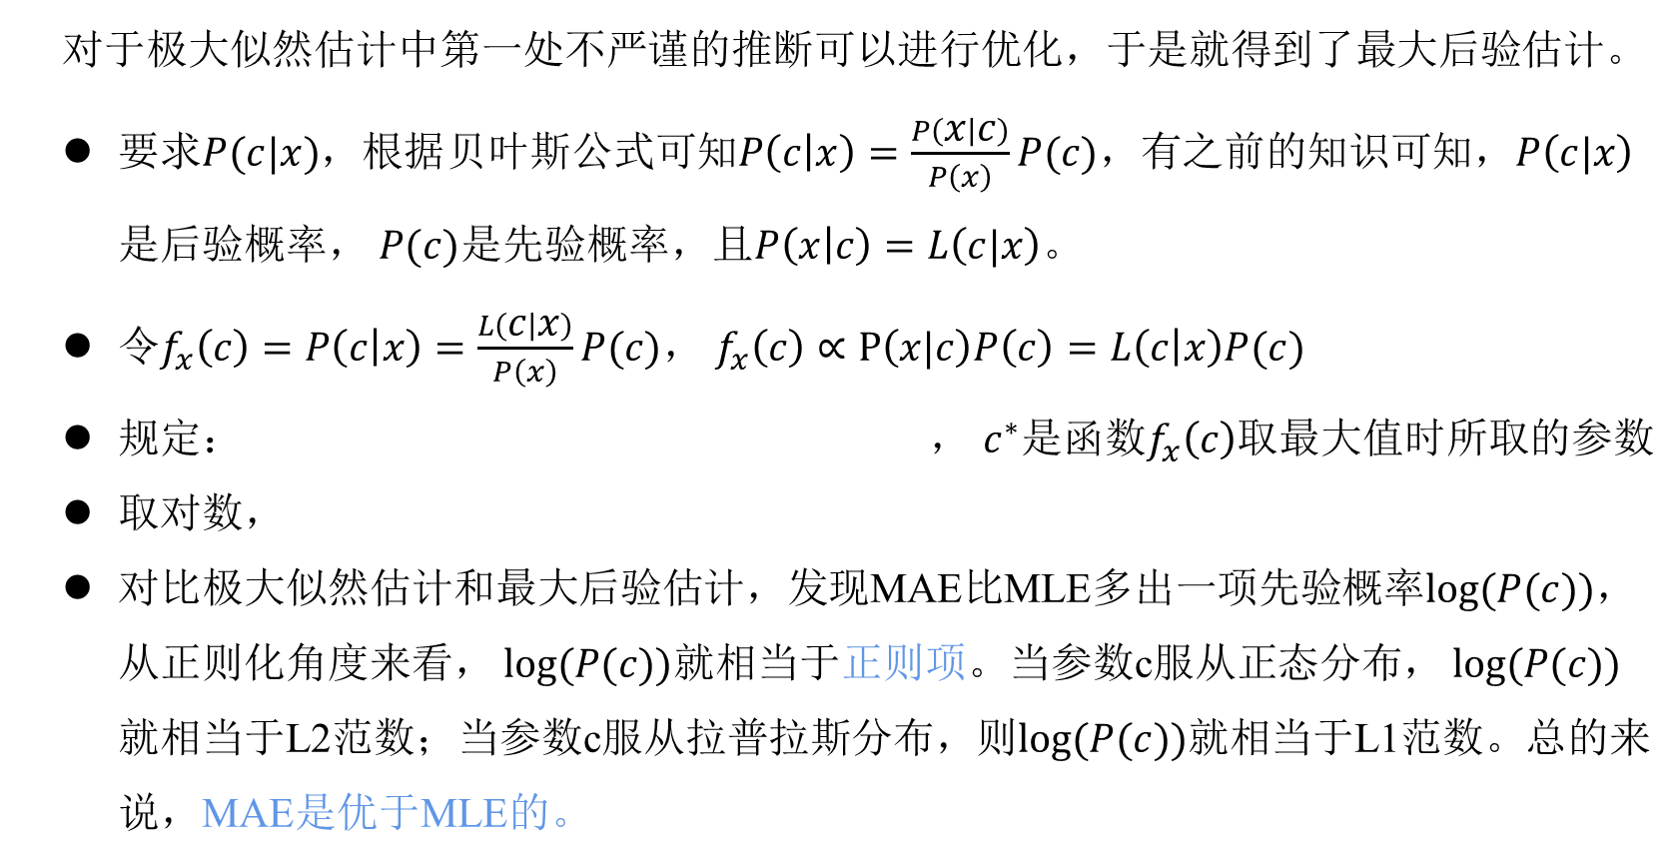
最大后验估计
对于极大似然估计中第一处不严谨的推断可以进行优化，于是就得到了最大后验估计。
要求$P(c|x)$，根据贝叶斯公式可知$P\left(c | x\right)=\frac{P\left(x | c\right)}{P\left(x\right)}P(c)$，有之前的知识可知，$P\left(c|x\right)$是后验概率， $P(c)$是先验概率，且$P\left(x | c\right)=L\left(c|x\right)$。
令$f_{x}\left(c\right)=P\left(c | x\right)=\frac{L\left(c | x\right)}{P\left(x\right)}P(c)$， $f_{x}\left(c\right)∝P\left(x|c\right)P\left(c\right)=L\left(c | x\right)P(c)$
规定： ， $c^{∗}$是函数$f_{x}\left(c\right)$取最大值时所取的参数
取对数，
对比极大似然估计和最大后验估计，发现MAE比MLE多出一项先验概率$log⁡(P(c))$，从正则化角度来看， $log⁡(P(c))$就相当于正则项。当参数c服从正态分布， $log⁡(P(c))$就相当于L2范数；当参数c服从拉普拉斯分布，则$log⁡(P(c))$就相当于L1范数。总的来说，MAE是优于MLE的。

Slide 9
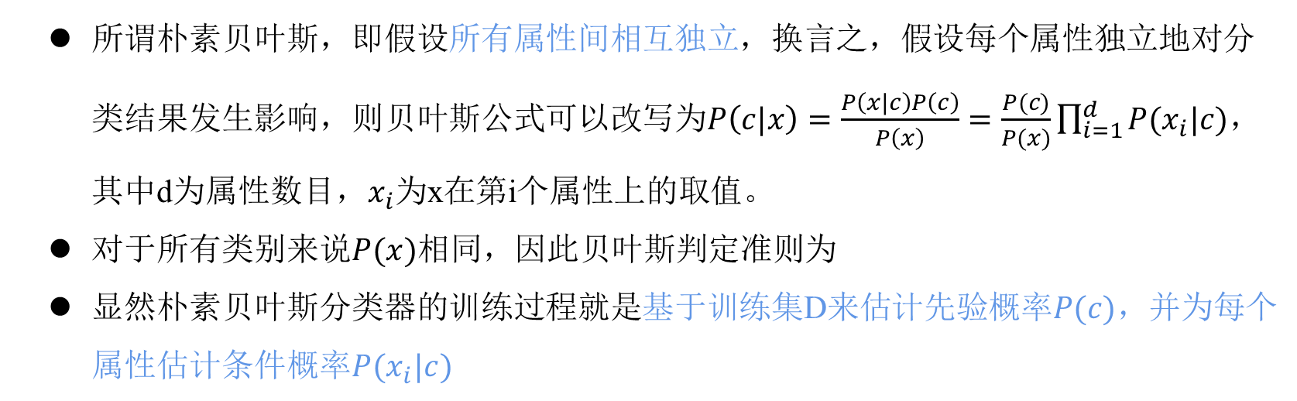
朴素贝叶斯
所谓朴素贝叶斯，即假设所有属性间相互独立，换言之，假设每个属性独立地对分类结果发生影响，则贝叶斯公式可以改写为$P\left(c|x\right)=\frac{P\left(x|c\right)P\left(c\right)}{P\left(x\right)}=\frac{P(c)}{P(x)}\prod_{i=1}^{d}{P(x_{i}|c)}$，其中d为属性数目，$x_{i}$为x在第i个属性上的取值。
对于所有类别来说$P(x)$相同，因此贝叶斯判定准则为
显然朴素贝叶斯分类器的训练过程就是基于训练集D来估计先验概率$P(c)$，并为每个属性估计条件概率$P(x_{i}|c)$

Slide 10
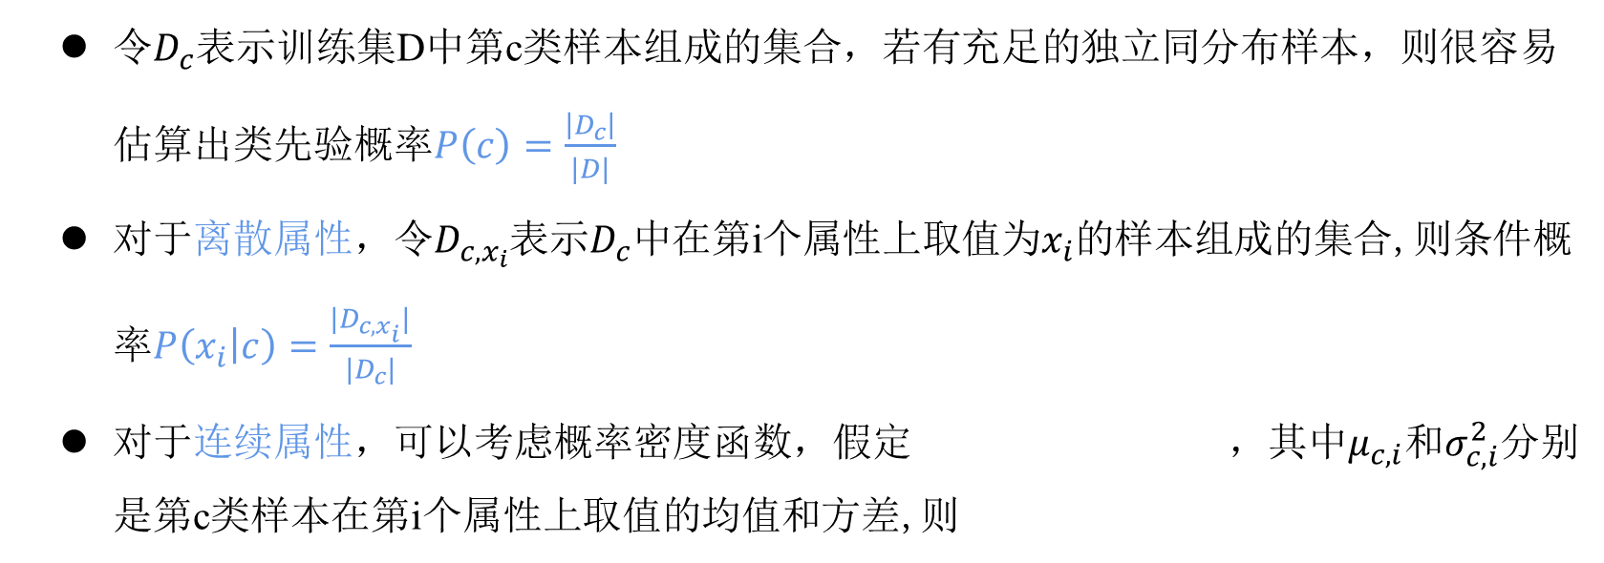
朴素贝叶斯
令$D_{c}$表示训练集D中第c类样本组成的集合，若有充足的独立同分布样本，则很容易估算出类先验概率$P\left(c\right)=\frac{\left|D_{c}\right|}{|D|}$
对于离散属性，令$D_{c,x_{i}}$表示$D_{c}$中在第i个属性上取值为$x_{i}$的样本组成的集合,则条件概率$P\left(x_{i} | c\right)=\frac{|D_{c,x_{i}}|}{|D_{c}|}$
对于连续属性，可以考虑概率密度函数，假定 ，其中$μ_{c,i}$和$σ_{c,i}^{2}$分别是第c类样本在第i个属性上取值的均值和方差,则

Slide 11
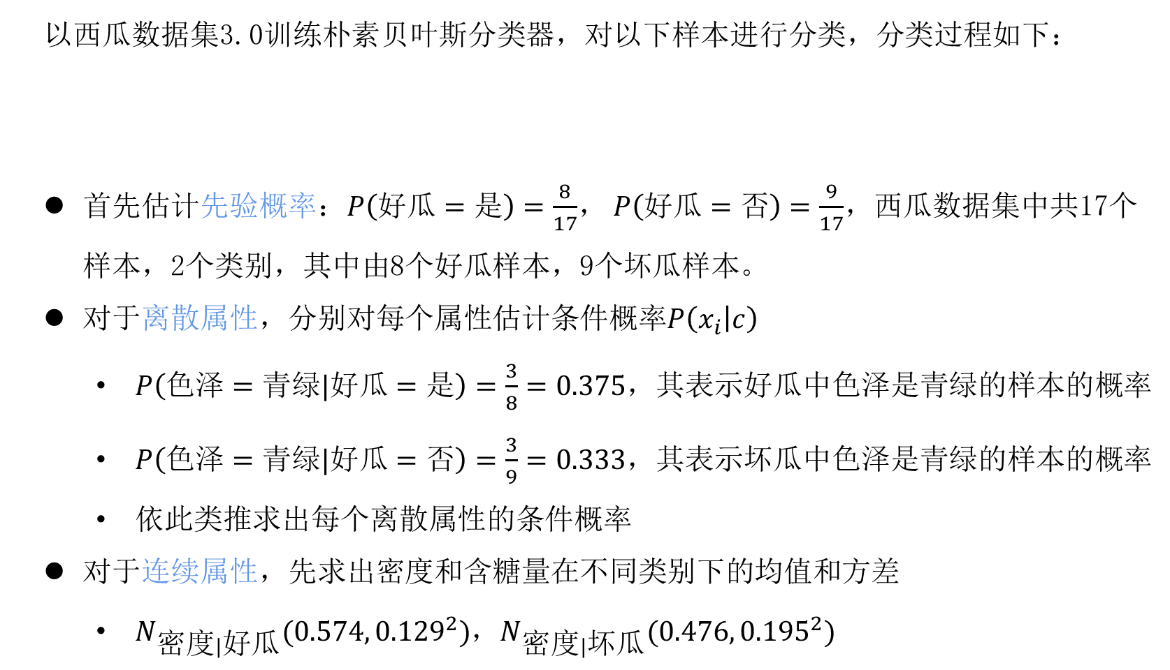
朴素贝叶斯
以西瓜数据集3.0训练朴素贝叶斯分类器，对以下样本进行分类，分类过程如下：
首先估计先验概率：$P\left(好瓜=是\right)=\frac{8}{17}$， $P\left(好瓜=否\right)=\frac{9}{17}$，西瓜数据集中共17个样本，2个类别，其中由8个好瓜样本，9个坏瓜样本。
对于离散属性，分别对每个属性估计条件概率$P\left(x_{i} | c\right)$
$P\left(色泽=青绿|好瓜=是\right)=\frac{3}{8}=0.375$，其表示好瓜中色泽是青绿的样本的概率
$P\left(色泽=青绿|好瓜=否\right)=\frac{3}{9}=0.333$，其表示坏瓜中色泽是青绿的样本的概率
依此类推求出每个离散属性的条件概率
对于连续属性，先求出密度和含糖量在不同类别下的均值和方差
$N_{密度|好瓜}(0.574,{0.129}^{2})$，$N_{密度|坏瓜}(0.476,{0.195}^{2})$
编号 | 色泽 | 根蒂 | 敲声 | 纹理 | 脐部 | 触感 | 密度 | 含糖量 | 好瓜
测1 | 青绿 | 蜷缩 | 浊响 | 清晰 | 凹陷 | 硬滑 | 0.697 | 0.460 | ？

Slide 12
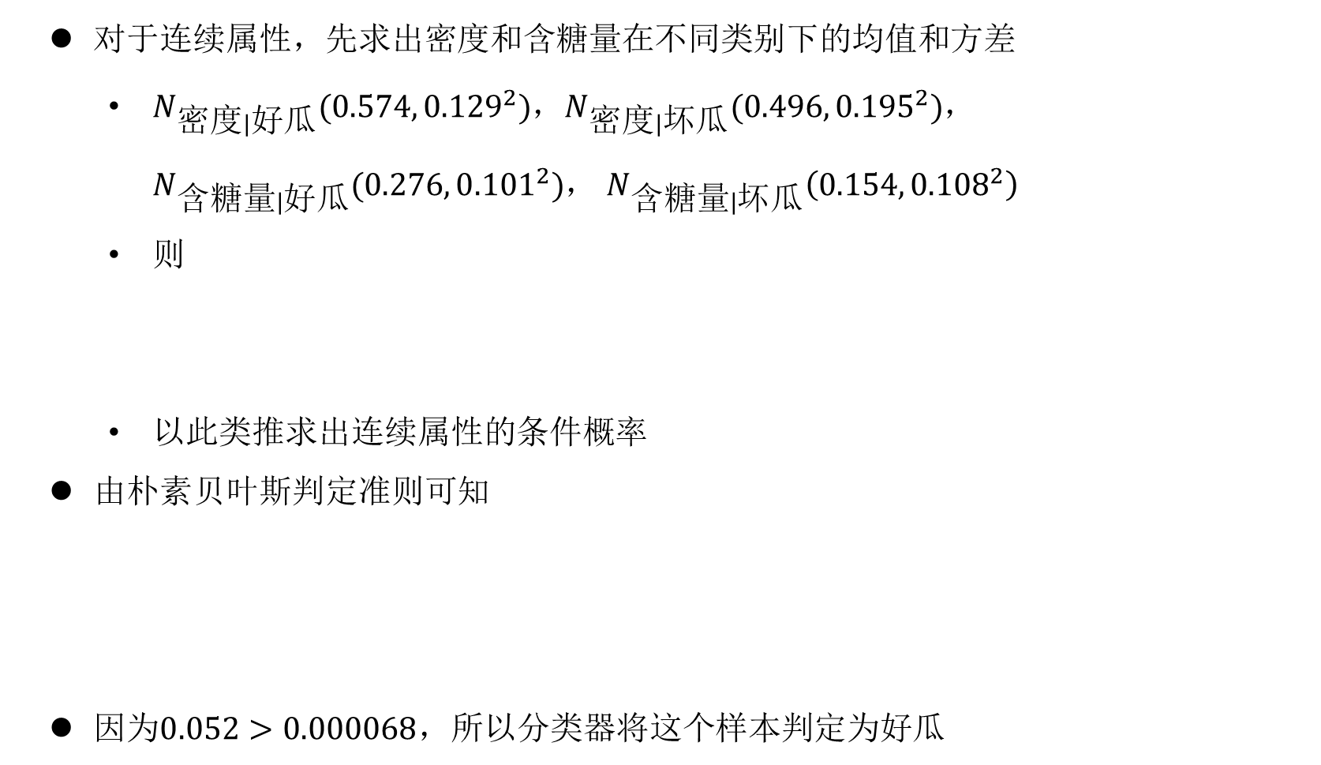
朴素贝叶斯
对于连续属性，先求出密度和含糖量在不同类别下的均值和方差
$N_{密度|好瓜}(0.574,{0.129}^{2})$，$N_{密度|坏瓜}(0.496,{0.195}^{2})$， $N_{含糖量|好瓜}(0.276,{0.101}^{2})$， $N_{含糖量|坏瓜}\left(0.154,{0.108}^{2}\right)$
则
以此类推求出连续属性的条件概率
由朴素贝叶斯判定准则可知
因为$0.052>0.000068$，所以分类器将这个样本判定为好瓜

Slide 13
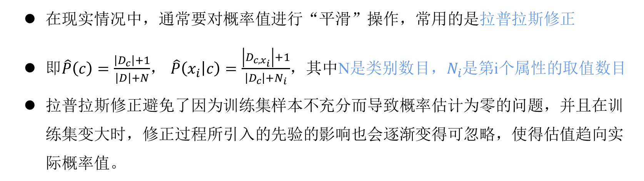
朴素贝叶斯
在现实情况中，通常要对概率值进行“平滑”操作，常用的是拉普拉斯修正
即$\hat{P}\left(c\right)=\frac{\left|D_{c}\right|+1}{\left|D\right|+N}$， $\hat{P}\left(x_{i} | c\right)=\frac{\left|D_{c,x_{i}}\right|+1}{\left|D_{c}\right|+N_{i}}$，其中N是类别数目，$N_{i}$是第i个属性的取值数目
拉普拉斯修正避免了因为训练集样本不充分而导致概率估计为零的问题，并且在训练集变大时，修正过程所引入的先验的影响也会逐渐变得可忽略，使得估值趋向实际概率值。

Slide 14
实验部分—朴素贝叶斯
sklearn库给我们提供了3个朴素贝叶斯分类算法，分别是高斯朴素贝叶斯(GaussianNB)、多项式朴素贝叶斯（MultinomialNB）和伯努利朴素贝叶斯(BernoulliNB)。这三种算法适合应用在不同的场景下，我们应该根据特征变量的不同选择不同的算法。
高斯朴素贝叶斯(GaussianNB)：特征变量是连续变量，符合高斯分布，比如说人的身高，物体的长度。
多项式朴素贝叶斯（MultinomialNB）：特征变量是离散变量，符合多项式分布，在文档分类中特征变量体现在一个单词出现的次数，或者是单词的TF-IDF值等。
伯努利朴素贝叶斯(BernoulliNB)：特征变量是布尔变量，符合0/1分布，在文档分类中特征是单词是否出现。
实验部分将依次使用这三个算法进行实验。

Slide 15
高斯朴素贝叶斯—数据集介绍
红酒数据集（wine），数据集一共178个样本，每个样本有13个属性，共3个类别。其中类别1有59个样本，类别2有71个样本，类别3有48个样本。取样本1和样本2，具体如表1.由表1可知，不同属性的取值量级不同。具体属性含义即取值范围见表2.
表1.红酒数据集样本1和样本2属性取值
酒精度 | 苹果酸 | 灰 | 灰的碱性 | 镁 | 总酚 | 类黄酮 | 非黄烷酚类 | 青花素 | 颜色强度 | 色调 | 稀释葡萄酒 | 脯氨酸
14.23 | 1.71 | 2.43 | 15.6 | 127 | 2.8 | 3.06 | 0.28 | 2.29 | 5.64 | 1.04 | 3.92 | 1065
13.2 | 1.78 | 2.14 | 11.2 | 100 | 2.65 | 2.76 | 0.26 | 1.28 | 4.38 | 1.05 | 3.4 | 1050

Slide 16
高斯朴素贝叶斯—数据集介绍
表2.红酒数据集属性说明
属性编号 | 含义 | 取值范围
1 | 红酒类别 | {1，2，3}
2 | 苹果酸 | 浮点数
3 | 灰 | 浮点数
4 | 灰的碱性 | 浮点数
5 | 镁 | 浮点数
6 | 总酚 | 浮点数
7 | 类黄酮 | 浮点数
8 | 非黄烷类酚类 | 浮点数
9 | 花青素 | 浮点数
10 | 颜色强度 | 浮点数
11 | 色调 | 浮点数
12 | OD280/OD315稀释葡萄酒 | 浮点数
13 | 脯氨酸 | 浮点数

Slide 17
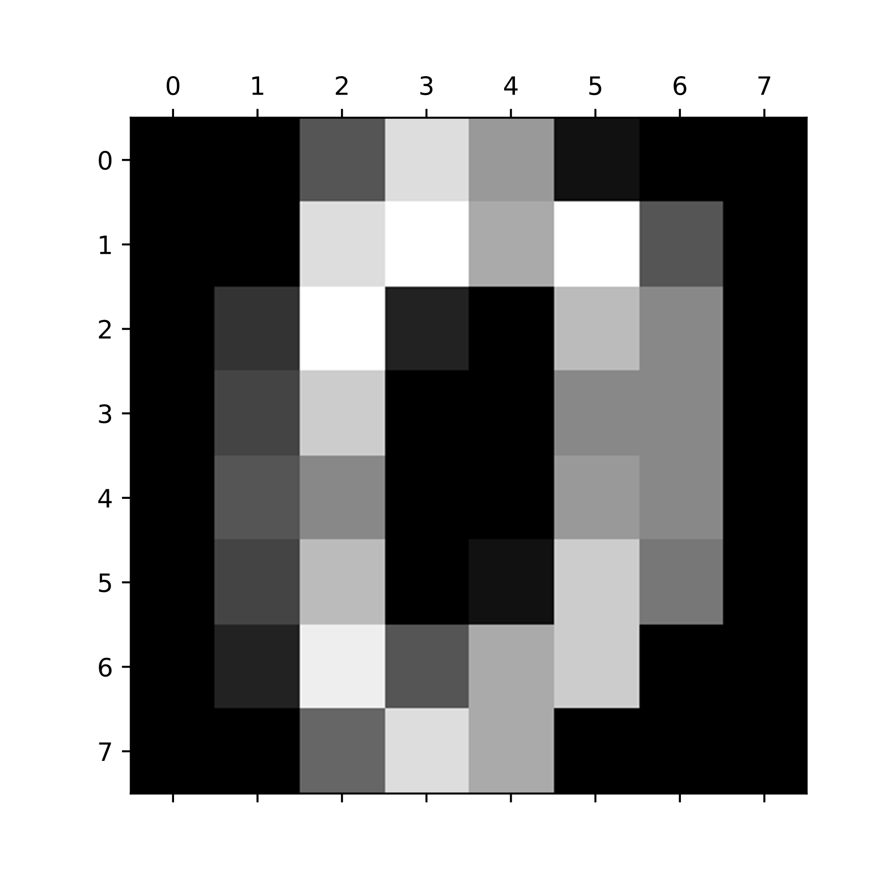
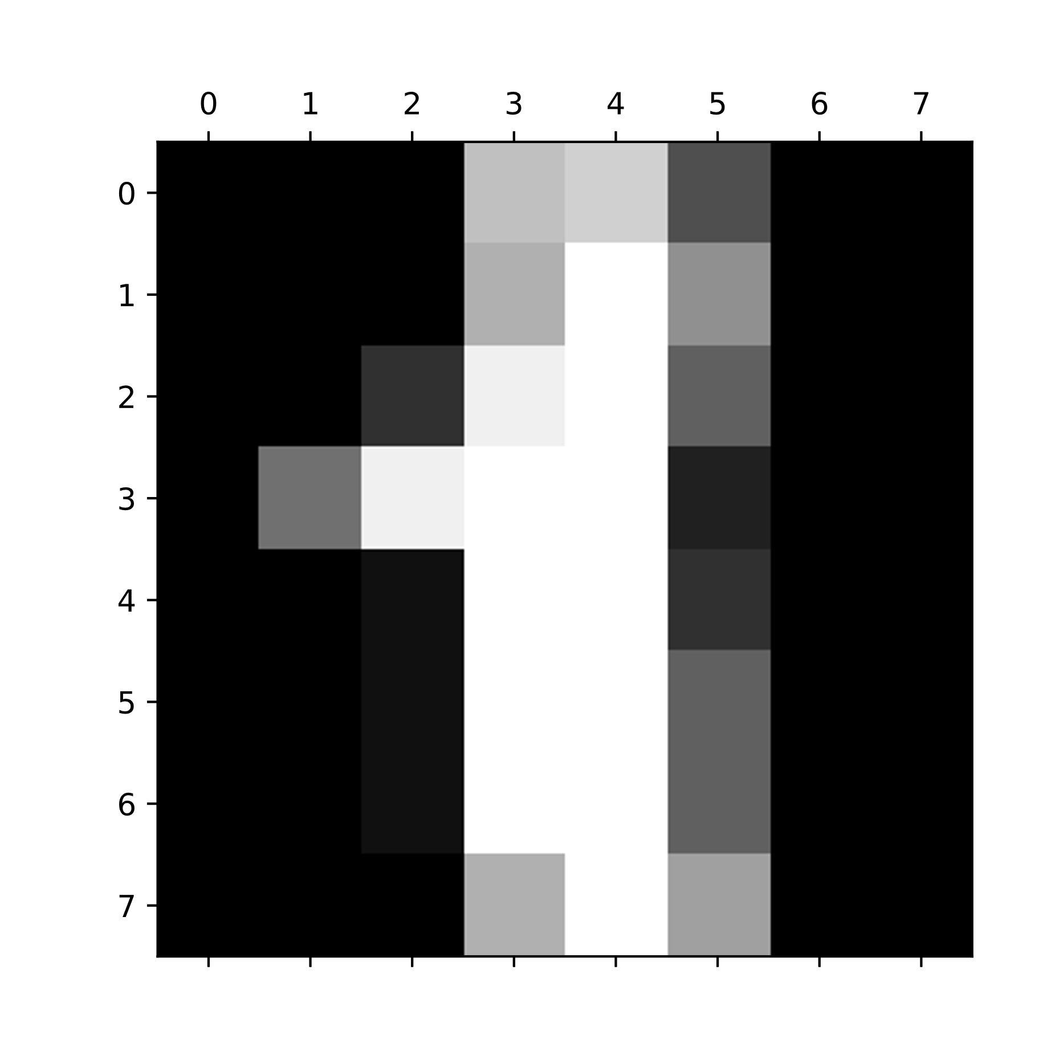
高斯朴素贝叶斯—数据集介绍
手写数字数据集（digits）：本数据集中的数据是标记过的手写数字的图片，一共1797个样本，用8*8的矩阵表示即每个样本有64个属性，每个属性的取值范围是0～16，代表颜色的深度。一共10个类别，分别是数字1～9，每个类别大概有180个样本。取样本1和样本2进行展示，见图1和图2.
图1.手写数字数据集第1个样本 图2.手写数字数据集第2个样本

Slide 18
高斯朴素贝叶斯—数据预处理
选取红酒数据集进行实验，对数据进行标准化处理，使其服从高斯分布；对数据进行归一化处理，使其落在[0,1]区间内。数据集划分采取随机采样，测试集比例为0.3，随机数种子为2，采用高斯朴素贝叶斯模型。比较采取三个不同数据预处理的方法的模型的性能度量。实验结果见表3.
表3.不同预处理方法下的模型性能度量
对于红酒数据集这个规模比较小的数据集而言，数据的预处理对于模型精度提升不大。
数据预处理方法 | Precision | Recall | F1
未处理 | 0.9697 | 0.9595 | 0.9632
标准化 | 0.9697 | 0.9595 | 0.9632
归一化 | 0.9697 | 0.9595 | 0.9632

Slide 19
高斯朴素贝叶斯—数据划分策略
选取红酒数据集进行实验，对数据进行归一化处理，使其落在[0,1]区间内。数据集划分分别采取随机采样和分层采样，测试集比例为0.3，随机数种子为2，采用高斯朴素贝叶斯模型。比较采取两个不同划分策略的模型的性能度量。实验结果见表4.
表4.不同数据集划分策略下的模型性能度量
有实验结果可见，对数据集采用分层采样能够提高模型的性能。
数据集划分策略 | Precision | Recall | F1
分层采样 | 0.9848 | 0.9814 | 0.9827
随机采样 | 0.9697 | 0.9595 | 0.9632

Slide 20
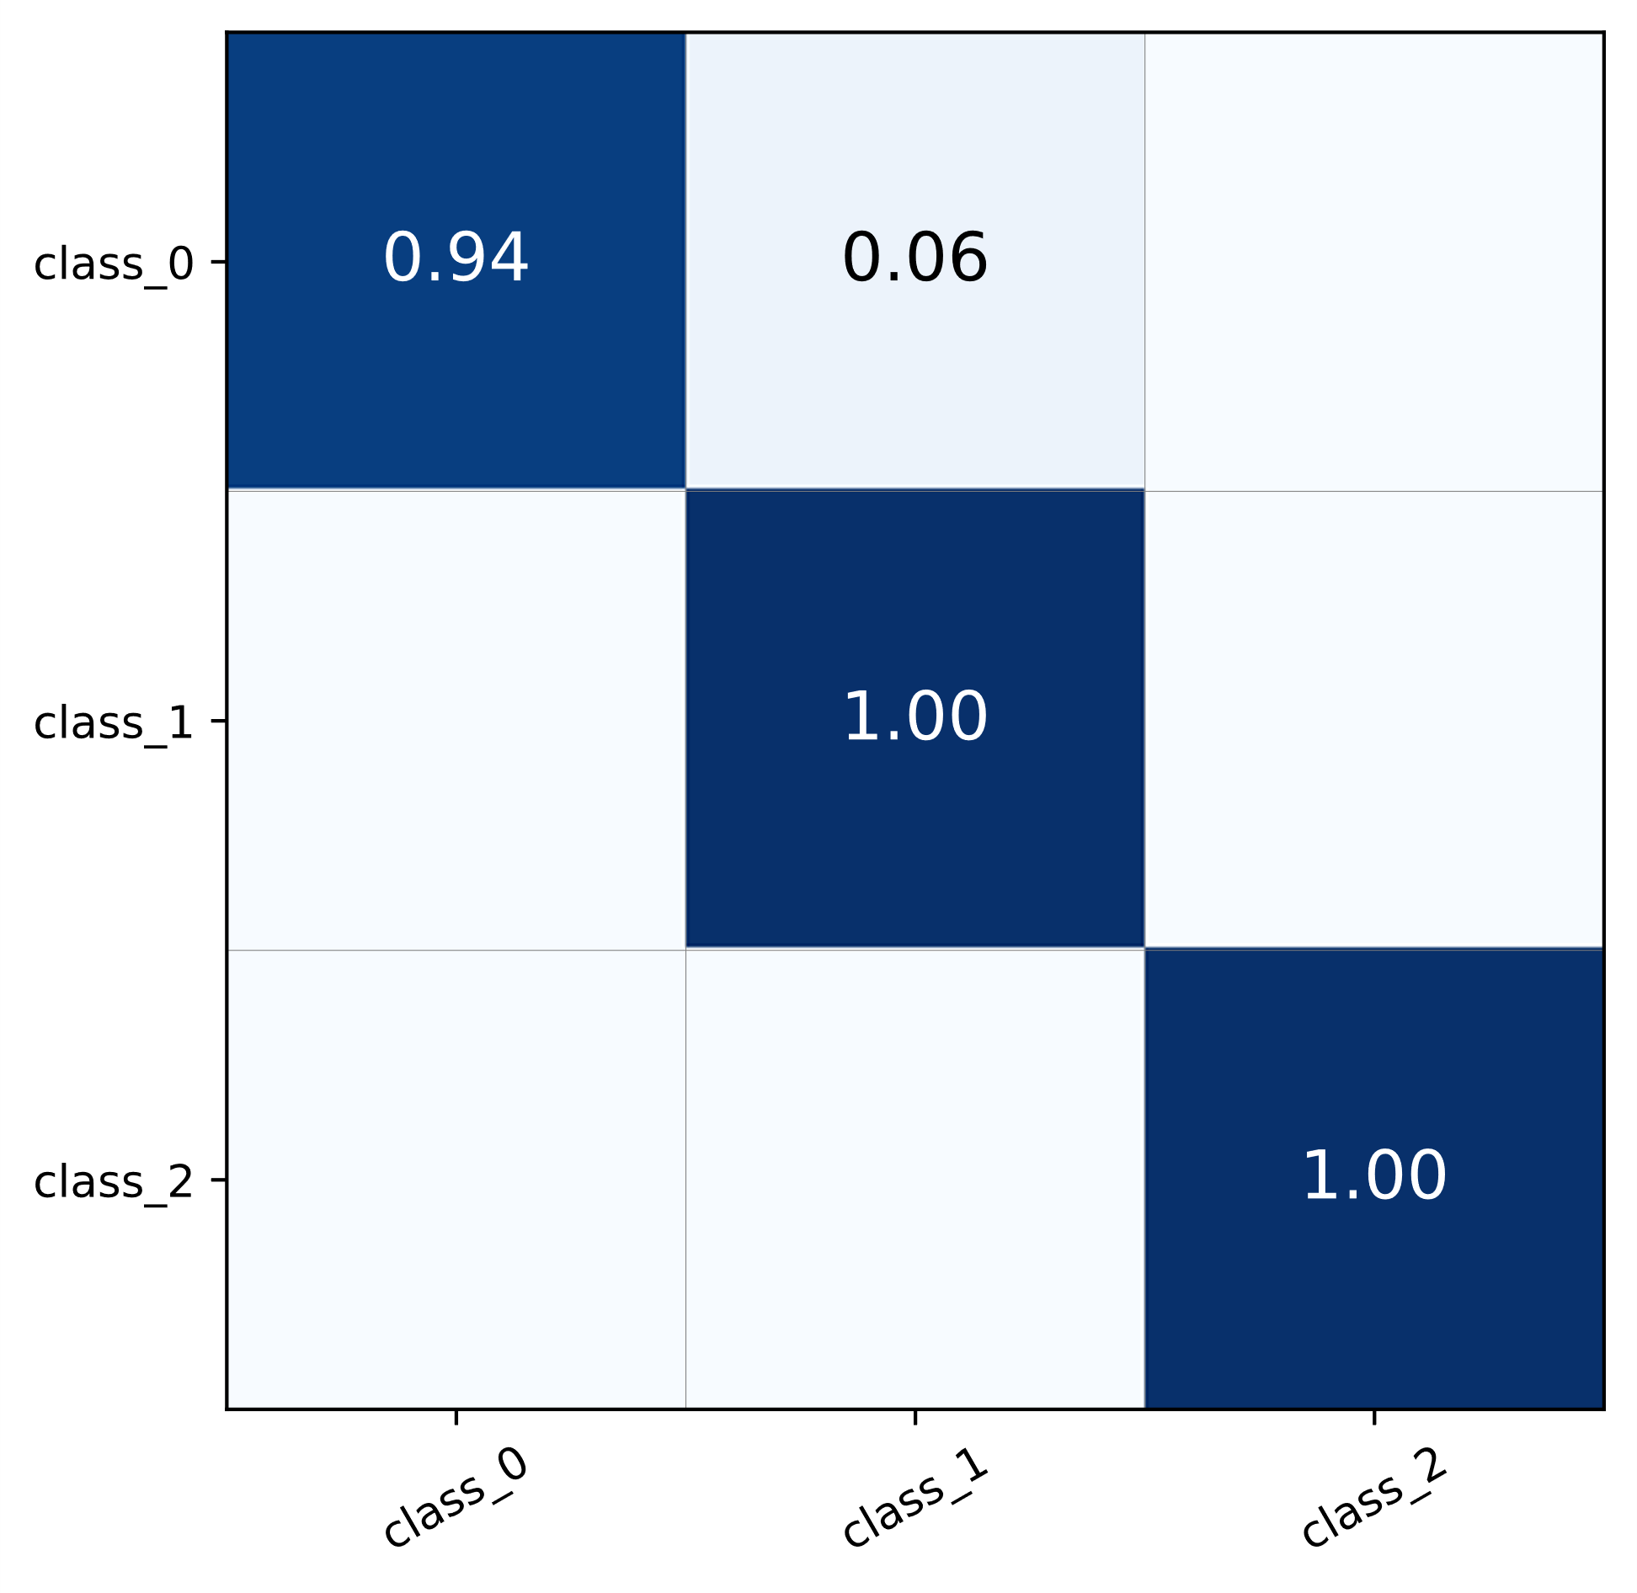
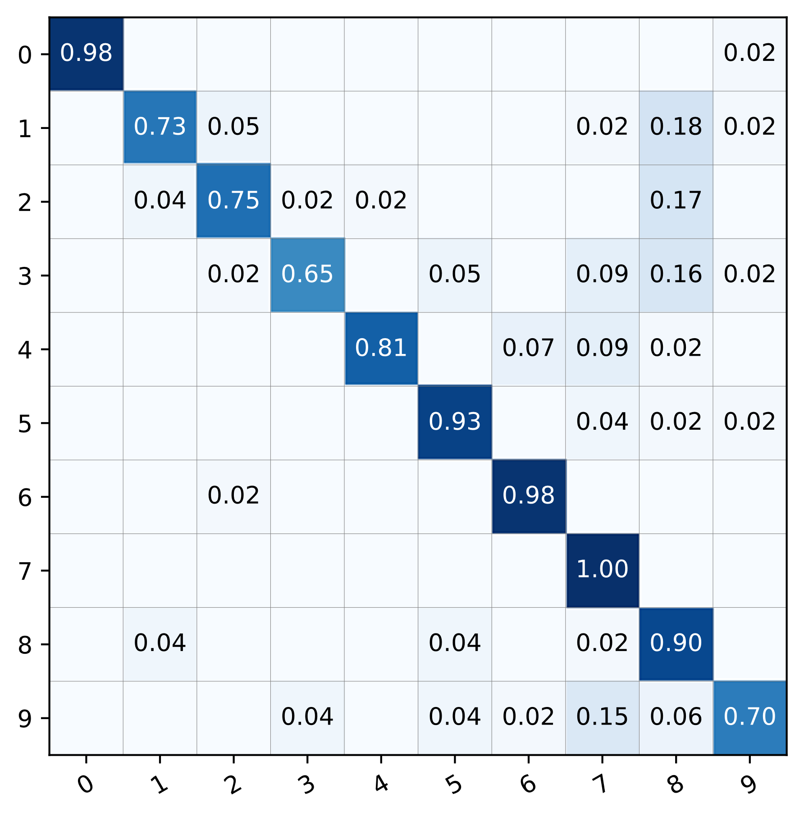
高斯朴素贝叶斯—混淆矩阵
选取红酒数据集和手写数字数据集分别进行实验，对数据进行归一化处理，使其落在[0,1]区间内。数据集划分采取分层采样，测试集比例为0.3，随机数种子为2，采用高斯朴素贝叶斯模型。得到混淆矩阵，实验结果见图3
图3.红酒数据集的混淆矩阵 图4.手写数字数据集的混淆矩阵

Slide 21
高斯朴素贝叶斯—多个数据集
选取红酒数据集和手写数字数据集进行实验。分别对数据进行归一化处理，使其落在[0,1]区间内。数据集划分采取分层采样，测试集比例为0.3，随机数种子为2，采用高斯朴素贝叶斯模型。对比模型的性能度量，实现结果见表5.
表5.不同数据集下高斯朴素贝叶斯的性能度量
由此可见，样本量量越大，贝叶斯需要学习的东西越多，对训练集的预测也越不准确。反而比较少量的样本可以让贝叶斯有较高的训练准确率。
数据集 | Precision | Recall | F1
红酒数据集 | 0.9848 | 0.9814 | 0.9827
手写数字数据集 | 0.8695 | 0.8449 | 0.8453

Slide 22
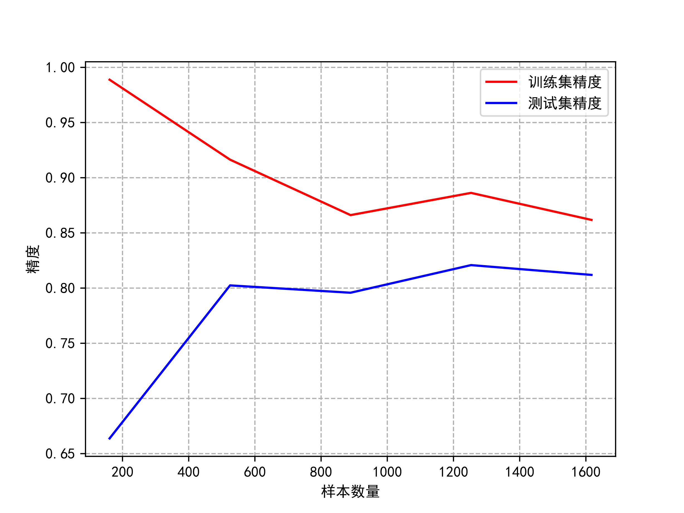
高斯朴素贝叶斯—学习率
由前一个实验可知，朴素贝叶斯分类器在样本量大时表现不好，于是观察不同样本数量下朴素贝叶斯的学习率情况。实验结果见图5
图5.不同样本数量下的模型精度

Slide 23
多项式朴素贝叶斯—数据集介绍
20个主题的新闻帖数据集（20newsgroups），数据集一共18846个样本，每个样本只有1个属性即1维，属性取值为text形式。本数据集有20个类别，具体如下：
['alt.atheism', 'comp.graphics', 'comp.os.ms-windows.misc', 'comp.sys.ibm.pc.hardware', 'comp.sys.mac.hardware', 'comp.windows.x', 'misc.forsale', 'rec.autos', 'rec.motorcycles', 'rec.sport.baseball', 'rec.sport.hockey', 'sci.crypt', 'sci.electronics', 'sci.med', 'sci.space', 'soc.religion.christian', 'talk.politics.guns', 'talk.politics.mideast', 'talk.politics.misc', 'talk.religion.misc']

Slide 24
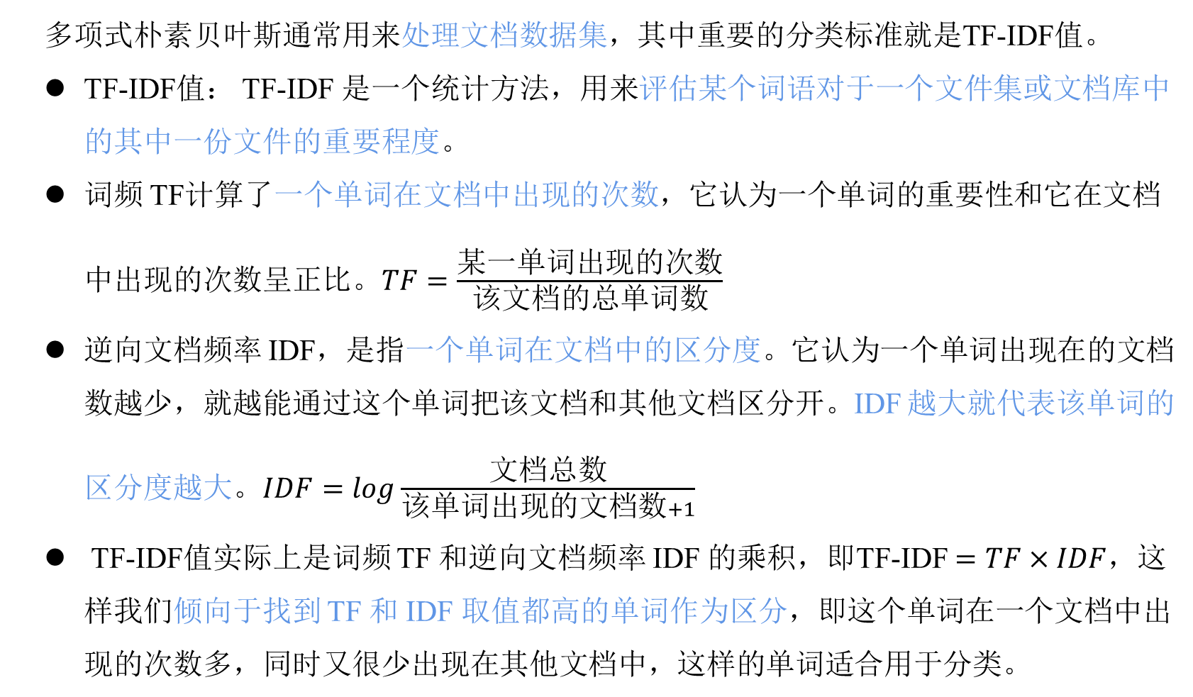
多项式朴素贝叶斯—数据集介绍
多项式朴素贝叶斯通常用来处理文档数据集，其中重要的分类标准就是TF-IDF值。
TF-IDF值： TF-IDF 是一个统计方法，用来评估某个词语对于一个文件集或文档库中的其中一份文件的重要程度。
词频 TF计算了一个单词在文档中出现的次数，它认为一个单词的重要性和它在文档中出现的次数呈正比。$TF=\frac{某一单词出现的次数}{该文档的总单词数}$
逆向文档频率 IDF，是指一个单词在文档中的区分度。它认为一个单词出现在的文档数越少，就越能通过这个单词把该文档和其他文档区分开。IDF 越大就代表该单词的区分度越大。$IDF=log\frac{文档总数}{该单词出现的文档数+1}$
TF-IDF值实际上是词频 TF 和逆向文档频率 IDF 的乘积，即TF-IDF $=TF×IDF$，这样我们倾向于找到 TF 和 IDF 取值都高的单词作为区分，即这个单词在一个文档中出现的次数多，同时又很少出现在其他文档中，这样的单词适合用于分类。

Slide 25
多项式朴素贝叶斯—性能度量
对新闻数据集进行实验，数据集划分采取分层采样，测试集比例为0.3，随机数种子为2，采用多项式朴素贝叶斯模型。得到性能度量见表6
表6.多项式朴素贝叶斯的性能度量
数据集 | Precision | Recall | F1
20newsgroups | 0.8808 | 0.8381 | 0.8369

Slide 26
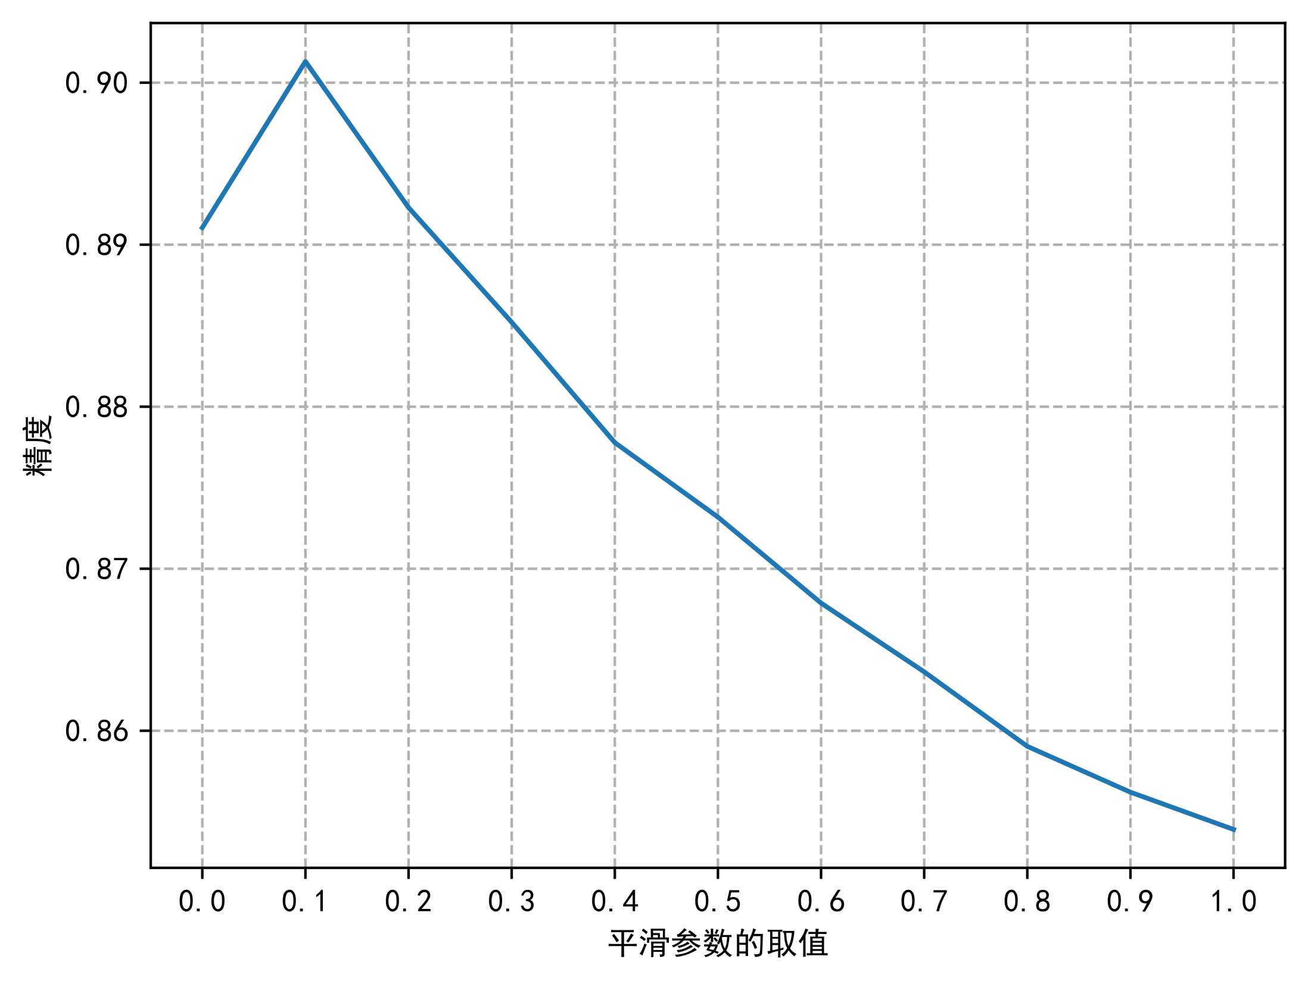
多项式朴素贝叶斯—平滑参数
平滑参数alpha，当alpha=1时，称作Laplace平滑；当0<alpha<1时，称作Lidstone平滑；alpha=0时即不做平滑。
图6.不同平滑参数下多项式朴素贝叶斯模型的精度

Slide 27
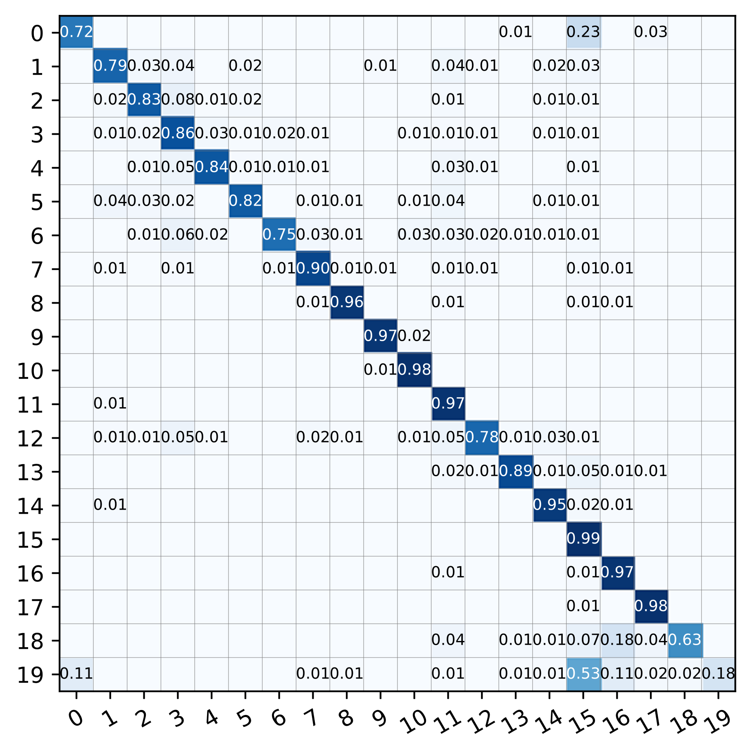
多项式朴素贝叶斯—混淆矩阵
对新闻数据集进行实验，数据集划分采取分层采样，测试集比例为0.3，随机数种子为2，采用多项式朴素贝叶斯模型。得到混淆矩阵见图7
图7.多项式朴素贝叶斯的混淆矩阵

Slide 28
朴素贝叶斯分类器的优点与缺点
优点：
朴素贝叶斯模型发源于古典数学理论，有稳定的分类效率，算法相对简单，运行速度快。
朴素贝叶斯对于小规模数据集有较好的性能，能处理多分类任务，常用于文本分类。
朴素贝叶斯对结果解释容易理解。
缺点：
需要计算先验概率，贝叶斯天生学习能力比较弱。
随着训练样本量的逐渐增大，贝叶斯的训练准确率却逐渐下降，这证明样本量量越大，贝叶斯需要学习的东西越多，对训练集的预测也越不准确。
朴素贝叶斯模型假设属性之间相互独立，这个假设在实际应用中往往是不成立的，在属性个数比较多或者属性之间相关性较大时，分类效果不好；而在属性相关性较小时，朴素贝叶斯性能最为良好。对于这一点的改进，就有了半朴素贝叶斯模型。

Slide 29
参考文献
[1] 周志华. 机器学习 [M]. 清华大学出版社. 2019.
[2] 李航. 统计学习方法 [M]. 清华大学出版社. 2019.

Slide 30
感谢聆听与指导
汇报人：任放 学号：21085401007
年级：研一 日期：2021/12/2
汇报人：

